Slide 1
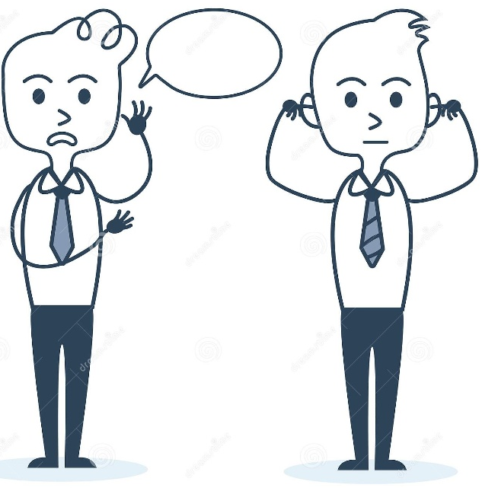
人際傳意技巧
單元三: 第十一節 p.8
語言溝通技巧

Slide 2
本節大綱
1. 書面報告內容建議
2. 良好的人際溝通
- 恰當的語言、專業化用詞 、語言風格和角色
3. 溝通層次
- 應酬、報導、分享、彼露、跟從
4. 有效的溝通
- 正規與非正規溝通
5. 與人相處的說話技巧 (溝通態度)
6. 常見的語言溝通障礙(聆聽障礙除外)
7. 有效(率)的提問技巧(溝通技巧)
8. 訪問技巧

Slide 3
書面報告內容建議
引言(描述)
課程學了些甚麼?最深刻印象是甚麼?....
課堂知識引用
曾嘗試或將會運用過哪些理論，概念，知識，技巧於日常生活中作個人素質上之提升，曾經或將會遇到甚麼困難? 產過了甚麼效果(如有)？…
例如了解到腹式呼吸、意像鬆弛、肌肉鬆弛的生物反饋效果, 現在每天都進行20分鐘的練習, 心跳率由之前的每分鐘90次下降至85次。
明白到壓力與表現的關係, 現每天規定只學習及工作6小時, 不會過勞, 讓自己長期保持最高生產力和學習表現。
溝通上, 會由自我(內容)為中心改為多回應對方的感受。

Slide 4
書面報告內容建議
3. 三位訪問者的訪問內容摘要
三位受訪者是誰?
他們對自己性格, 優缺點, 人際關係和溝通技巧的看法
性格
理性/感性, 外向/內向, 樂觀/悲觀, 隨意/謹慎, 坦率/狡惑, 緊張/優悠, 責任感, 辦事效率, 人生觀, 價值觀.
優缺點
承擔責任, 樂於助人, 追求成就, 關心別人…..
吹毛求疪, 工作失衡, 不擇手段, 情緒化
事工/感受導向(關心工作的達成還是朋友的感受/關係), 溝通上會專注於自己/別人的內容還是感受,

Slide 5
書面報告內容建議
3. 三位訪問者的訪問內容摘要
人際關係
慢熱, 抽離, 保持距離, 忠誠的伙伴, 搞笑高手…
溝通技巧
態度
悲觀、否定(潑冷水)、負面、命令…
雞蛋裡挑骨頭、批評、責備…
禮貌、囂張(串)、隨和、友善、關心…
分享者/聆聽者, 自我中心/對方為重, 據理力爭/包容別人

Slide 6
書面報告內容建議
3. 三位訪問者的訪問內容摘要
聲調/語氣
抑揚頓挫/平坦沈悶, 聲線嘹亮/細聲低沈, 急進/緩慢
口頭襌, 尾音, 自信高/低, 予人舒適/壓力…
身體語言
眼神, 面情, 點頭, 坐姿, 手勢, 小動作…

Slide 7
非語言溝通技巧品評表 p.21
範疇 | 負向指標 | 請✓ |  | 正向指標
眼神接觸 | 迴避之眼神接觸 |  |  | 自然的眼神接觸及眼球轉動
 | 老盯着人 |  |  | 說話時會直望對方
 | 低頭往下望 |  |  | 聆聽別人時會直望對方
 | 眼神茫然
身體姿勢 | 硬直的姿勢 |  |  | 稍為向前傾
 | 雙手交叉在胸前 |  |  | 鬆弛、自然的姿勢
 | 身體坐側 |  |  | 自然的手勢
 | 懶洋洋的坐姿 |  |  | 雙腳自然地舒展
 | 與人距離太近
 | 與人距離太遠
頭部及面部動作 | 表情僵硬 |  |  | 表情平靜
 | 沒有笑容 |  |  | 自然、親切的笑容
 | 皺眉頭 |  |  | 適切地點頭
 | 表情誇張
 | 神情冷漠
 | 不斷傻笑
小動作 | ◻撥頭髮◻玩筆或其他物件 ◻玩手指◻腳部／手部微震 ◻其他：________________________________________

Slide 8
書面報告內容建議
3. 三位訪問者的訪問內容摘要
聲調/語氣
抑揚頓挫/平坦沈悶, 聲線嘹亮/細聲低沈, 急進/緩慢
口頭襌, 尾音, 自信高/低, 予人舒適/壓力…
身體語言
眼神, 面情, 點頭, 坐姿, 手勢, 小動作…
語言內容
批評, 分析, 建議, 打岔…
摘要, 反影內容, 反影感受, 反影期望
用詞
粗鄙, 文雅, 狹窄, 豐富, 歧視, 攻擊, 侮辱, 巿井….
懶音, 咬字…

Slide 9
 | 性格等癥 | 甲 | 乙 | 丙 | 平均 | 我 | 差異 | 領域
1. | …….. | 9 | 9 | 8 | 9 | 10 | +1 | 光
2. | …… | 4 | 6 | 4 | 5 | 8 | +3 | 隱
3. | …….. | 7 | 9 | 8 | 8 | 3 | -5 | 盲
4.
5.

Slide 10
書面報告內容建議
4. 三位訪問者的訪問內容分析
從祖哈利之窗分析自我認知和受訪者對自己的認知之間的差異
開放區的資訊:…
隱藏區的資訊….
盲目區的資訊….
啟示, 成長方向…

Slide 11
書面報告內容建議
5. 試以受訪者的回應為基礎，反思個人在人際關係或溝通的過程中最常出現的不足之處
6. 針對以上個人在人際關係與溝通能力方面的不足，訂立不少於三個具體可行的目標(SMART Goal)
7. 結論
從宏觀的角度, 對我的人生觀、價值觀有甚麼影響/改變? 對身邊的人、事、學業, 未來工作等有甚麼新的看法和啟示。
參考資料
……
……
……

Slide 12
1. 良好的人際溝通 p.8
a. 恰當的語言
自己有沒有使用不恰當的詞語? 使用頻率?
歧視某種族群體成員的稱呼:「阿差」、「大陸仔」
侮辱他人外貌或行為的詞語: 愚蠢、醜陋、白痴等
褻瀆宗教的詞語或猥褻的詞語
攻擊性詞語：例如閉嘴、滾開等
b. 專業化用詞 (要配合環境、群體)
c. 語言風格和角色
稱呼女侍應、售貨「靚女」, 你點睇? 哪個階層人士多用此稱呼? 哪個階層人士多用此稱呼?
多看古典書籍、電影, 提升個人優雅用詞

Slide 13
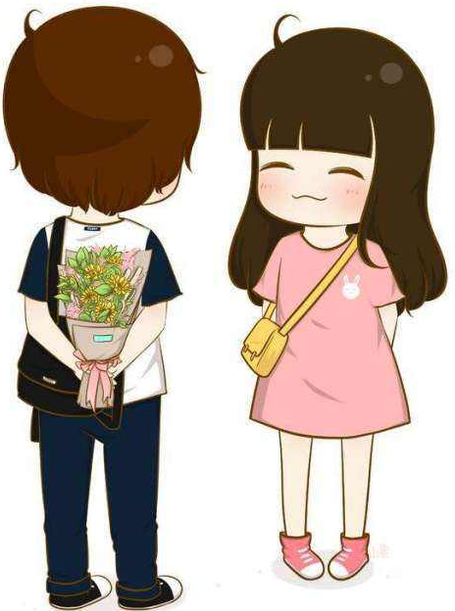
2. 溝通層次 p.9
有五種程度深淺不同的層次：
a. 應酬或閒談：「你食飯未呀？」或「你去街呀？」
b. 報導式談論：「今天33度，是今年最熱的一天呀！」
c. 分享個人的觀念或思想：「我認為這種做法不好！」
d. 分享個人感受：「當我知道這個消息後，我感到很不開心！」
全面的個人分享，包括個人的感受、思想和價值觀等
自我彼露 vs 話題跟從

Slide 14
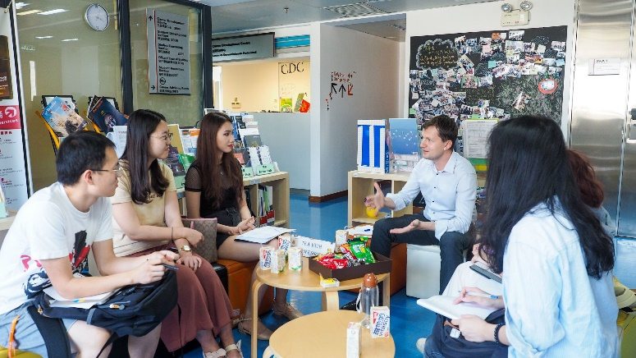
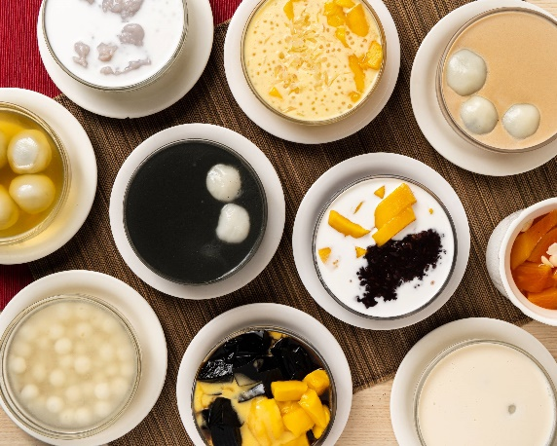
3. 有效的溝通 p.9
a. 正規溝通 (Formal Communication)：透過講座、小組討論、功課會議、職員會議、主管訓示、工作小組等。
b. 非正規溝通 (Informal Communication)：透過茶點、用膳、宵夜、閒談等增進個別及小組的成員互相了解。

Slide 15
4. 與人相處的說話技巧 (溝通的態度) p.9
負面溝通 > 收聲、無趣、激氣，以下是這類型說話的
a. 批判型：批評與挑剔、點名批判、分析、指桑罵槐
b. 命令型：指揮、恐嚇、道德說教、多口、多多意見
打岔型：把話題岔開，分散他人注意力
悲觀, 如「一定唔合格」、「一定唔請我啦」
否定(「窒頭窒勢」:「你好叻咩、你攞到A先算啦)

Slide 16
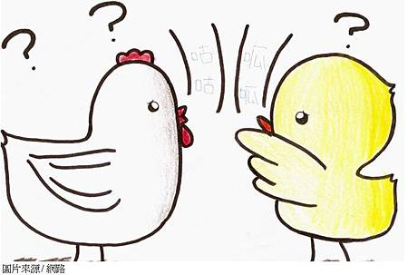
5. 常見的語言溝通障礙(聆聽障礙除外) p.9-10
語言障礙(認知方面)
理解能力不足(是否明白別人語話的意思)
表達能力不足(是否能夠清晰地表達自己的意思)
發音障礙, 例如：
未能讀好s音，例如「小」、「三」、「十」、「水」等字。發音時出現「漏風」或「伸出舌頭」等情況。
尾音問題，例如將「羹」讀成「巾」，「朋」讀成「貧」等。這種發音問題也多被稱為「懶音」。
未能說出合唇尾音，例如將「三」讀成「山」，「葉」讀成「熱」等。有這種發音問題，多是方言（鄉下話）影響。

Slide 17
同理心技巧 ( 2’) https://www.youtube.com/watch?v=tPbrxn2dI80

Slide 19
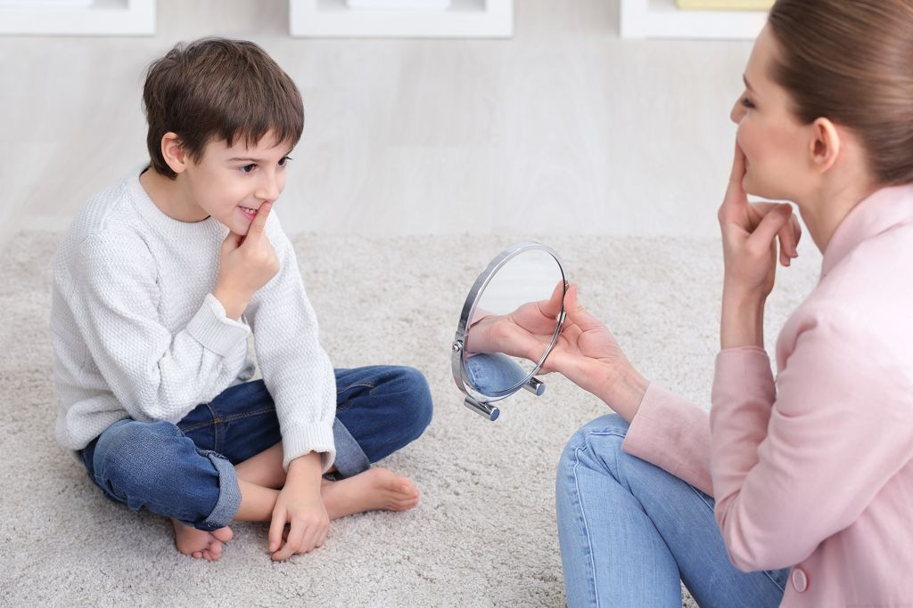
5. 常見的語言溝通障礙(聆聽障礙除外) p. 10
聲線障礙
聲音沙啞
走音
失聲
音調過高 (高8度最佳)
音調低沉 (Major C 或低8度沈悶)
流暢障礙
重複字音，例如：我我我想去洗手間
字音延長
語塞：久久未能說出字音

Slide 20
5. 常見的語言溝通障礙(聆聽障礙除外) p.10-11
5. 常見的語言溝通障礙(聆聽障礙除外)
讀寫困難(SEN八大類別之一)
正常的智力和學習經驗, 卻未能準確而流暢地認讀和默寫字詞。有以下的特徵：
口語表達能力較文字表達能力為佳;
閱讀欠流暢，並時常錯讀或忘記讀音;
儘管努力學習，仍未能默寫已學的字詞;
抄寫時經常漏寫或多寫了筆畫;
把文字的部件左右倒轉或寫成鏡像倒影;
較易疲倦，需要更多的注意力去完成讀寫的作業。由於在聯繫讀音、字型與字義之間出現困難，以致閱讀時漏讀或誤讀詞語。

Slide 21
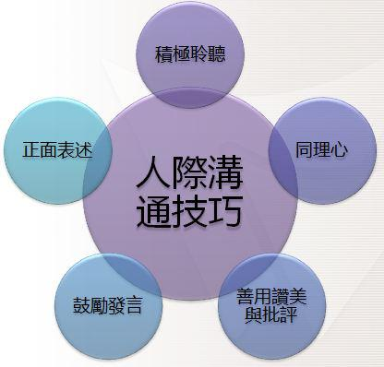
6. 有效(率)的提問技巧(溝通技巧) p.11
一次問一個問題, 想清楚再問, 避免連番轟炸。
問題結束時, 至少留下幾秒鐘的停頓時間, 讓對方能夠思考。
良好的聆聽技巧, 保持眼神接觸, 點頭表示贊同, 盡量不要打斷對方。最好能即時筆錄, 表現出聆聽的型態。
打破僵局, 可以用輕鬆的話題開始(「現在方便說話嗎？」「近來工作忙嗎？」）讓大家自在地開始交談。在你要提問時，盡量保持友善的語氣。
道謝

Slide 22
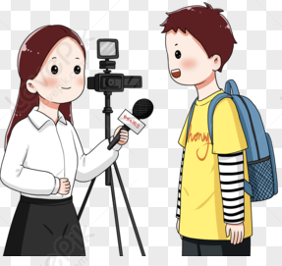
7. 訪問技巧 p.11-12
訪問前的準備
因應訪問的目的 > 訂題目, 因應不同的被訪者背景，稍微調整問題。
搜集有關這個題目的資料, 設定焦點問題。
問題的內容必須切題
選擇合適的儀器, 如錄影機、錄音機等
預約被訪者: 使用電話/WhatsApp預約, 禮貌地介紹自己、提出訪問的原因、商談及確定訪問時間和地點、詢問對方可否在訪問期間攝影、錄像或錄音。
選擇合適的地方, 一個安靜的地方, 如咖啡廳，教室，辦公室是進行訪問的適當場所。

Slide 23
7. 訪問技巧 p.12
訪問當日
1. 準時到達及細心檢查一切有關工具，例如：原子筆、紙、調查問卷、錄音機、錄影機、電池等。
2. 當與被訪問者會面時，先介紹自己及組員。
3. 在訪問期間, 將已經預備的問題向被訪問者發問。需要細心聆聽, 提出新的問題，也要為陌生的談論作準備。另外, 好的引導, 可幫助完成整個訪問。最後, 必須記錄整個訪問。

Slide 24
7. 結束訪問 p.12
結束訪問
1. 表示謝意
2. 當完成問卷訪問過程或焦點小組討論後 > 總結 若有需要補充資料 > WhatsApp, 電話或電郵
訪問後的工作
1. 立即檢閱記錄了的內容。
2. 檢討是次訪問是否達到預期的目標

Slide 25
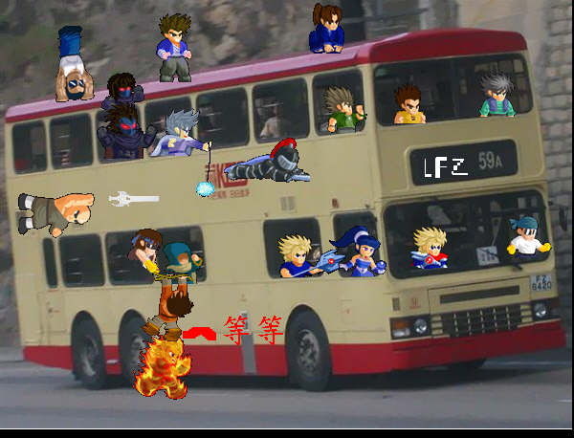
The end

